Slide 2
Renesans czyli odrodzenie oraz twórcy tego okresu

Slide 3
W tej prezentacji chcielibyśmy omówić najważniejszych twórców tego okresu takich jak:
Mikołaj Kopernik
Jan Gutenberg
Erazm z Rotterdam
Leonardo Da Vinci
Niccolo Machiavelli

Slide 4
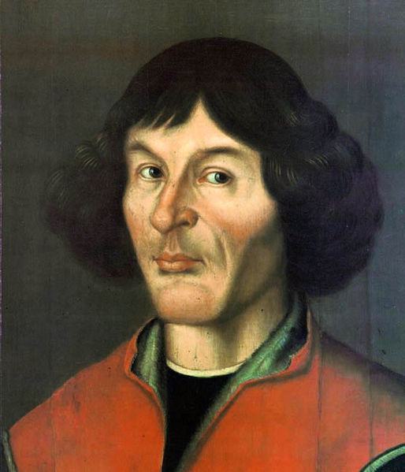
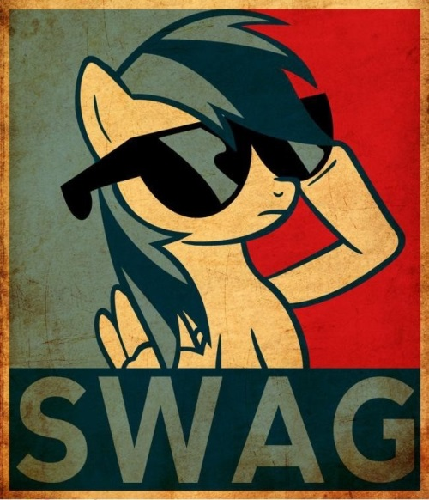

Slide 5
Mikołaj Kopernik
urodził się 19 lutego 1473 r. w Toruniu.
po raz pierwszy w Rzymie wygłosił szereg wykładów, w których ujawnił swoją teorię heliocentryczną.
dnia 24 maja 1543 r., w dniu swej śmierci, otrzymał pierwszy egzemplarz swego dzieła "O obrotach sfer niebieskich".
jego dzieło wstrząsnęło światem nauki, a nawet znalazło się na liście Ksiąg Zakazanych, jako głoszące nauki heretyckie.

Slide 6
Jedną z jego teorii było
De revolutionibus orbium coelestium
czyli „O obrotach sfer niebieskich” - zawiera wykład heliocentrycznej i heliostatycznej budowy wszechświata.
Na owe czasy stanowiło przewrót w nauce i ówczesnym światopoglądzie.

Slide 7
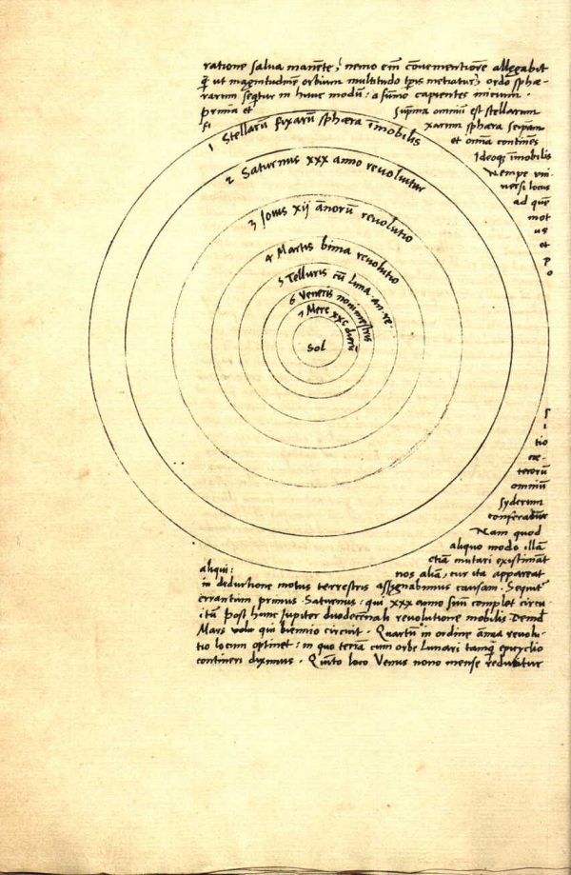

Slide 8
Założenia teorii heliocentrycznej:
planety poruszają się ruchem jednostajnym po okręgach wokół Słońca
Ziemia również obiega Słońce i jest jedną z planet
Słońce jest nieruchome i znajduje się w środku wszechświata
ruch rzeczywisty wokół Ziemi wykonuje tylko Księżyc
gwiazdy są nieruchome

Slide 9
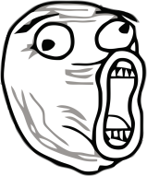
TEORIA GEOCENTRYCZNA
Teoria geocentryczna (z gr. geo – Ziemia) – teoria budowy Wszechświata, której istotą jest założenie, że nieruchoma Ziemia znajduje się w centrum Wszechświata, a wokół niej krążą pozostałe ciała niebieskie: Słońce, planety, Księżyc i gwiazdy

Slide 10
Ciekawostka \(*^*)/
Kopernik wydawał też prace poświęcone reformie monetarnej. Sformułował prawo mówiące o tym, jak słabsza waluta wypiera z rynku walutę mocniejszą. To prawo zostało opisane w jego traktacie „Monetae cudendae ratio”
(O sposobie bicia monety). Na cześć jego zainteresowań systemem monetarnym wizerunek Kopernika wybito na wielu numizmatach w Polsce, a w obiegu był banknot z Kopernikiem o nominale tysiąca złotych.

Slide 11
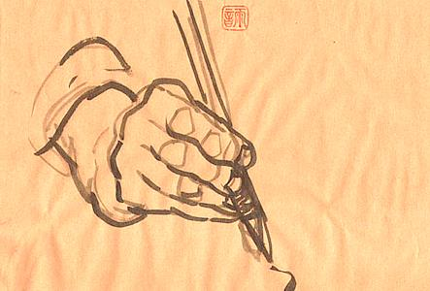
Jan Gutenberg
Jan Gutenberg urodził się około 1399 roku, a zmarł 3 lutego 1468. Był drukarzem, złotnikiem, niemieckim rzemieślnikiem. Zasłynął z tego, że wynalazł pierwszą przemysłową metodę druku na świecie.
…rączki odpoczną :D

Slide 12
W 1455 r. ukazała się Biblia Gutenberga

Slide 13
Gutenberg posługiwał się czcionkami metalowymi i glinianymi, rzadziej drewnianymi. Zaprojektował własną wersje prasy drukarskiej.
W 1448 założył w Moguncji drukarnię.
Ciekawe czy pan to powiększy żeby to przeczytać…

Slide 14
Wkład Gutenberga w historię druku
Mimo, że historia druku sięga XI w. (Chiny) to Gutenberga uważa się za wynalazcę ruchomej czcionki. Jego dokonaniem było stworzenie w Europie prawdziwego dużego wydawnictwa książkowego. Inne jego osiągnięcie to udany projekt modyfikacji gotyckiego kroju pisma ręcznego, a przede wszystkim stworzenia podstawowych zasad składu tekstu.

Slide 15
Za datę wynalezienia druku uznaje się rok 1450. Pierwszymi księgami jakie Gutenberg wydrukował były: Biblia (tzw. Biblia 42-wierszowa, 1455) oraz Księga Wszelkiej Mądrości.

Slide 16
Erazm z Rotterdamu
… a właściwie Geert Geerts urodził się w Rotterdamie. Data jego urodzin nie jest dokładnie znana, niektóre źródła podają, że jest to 28 października 1466, inne 1467 roku. Zmarł 12 lipca 1536 w Bazylei.
Był niderlandzkim filozofem, pedagogiem i przede wszystkim jednym z czołowych humanistów renesansu (książę humanistów), pisarz, myśliciel chrześcijański, katolicki duchowny (oskarżony o herezję).

Slide 18
życiorys
Kiedy stał się sierotą wstąpił do klasztoru augustianów gdzie był przez pięć lat. Następnie opuścił klasztor i został sekretarzem biskupa. Potem wyjechał do Paryża, a później do Anglii, gdzie zawarł przyjaźń z Tomaszem Morusem oraz Johnem Coletem. W 1506 roku uzyskał doktorat z teologii.
Jednym z jego można by powiedzieć „motto” było zdanie:
Człowiek z natury jest dobry, zło zaś pochodzi z niewiedzy.

Slide 19
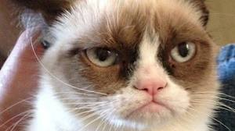
twórczość
Najważniejsza rozprawa: Pochwała Głupoty – satyra na ówczesne społeczeństwo.
W 1516 opracował pierwsze greckie wydanie Nowego Testamentu.
Sprzeciwiał się szkole takiej, jaka istniała, zwłaszcza surowemu traktowaniu uczniów przez nauczycieli. Nie podobały mu się również treści i metody nauki szkolnej.

Slide 20
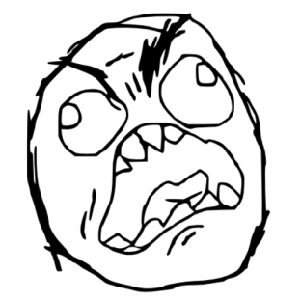
Głosił poglądy zbliżone do reformacyjnych. Pragnął wydać własny przekład Nowego Testamentu na łacinę, jednak nie mógł znaleźć wydawcy. Erazm zachęcał osoby świeckie do czytania Pisma Świętego.

Slide 21
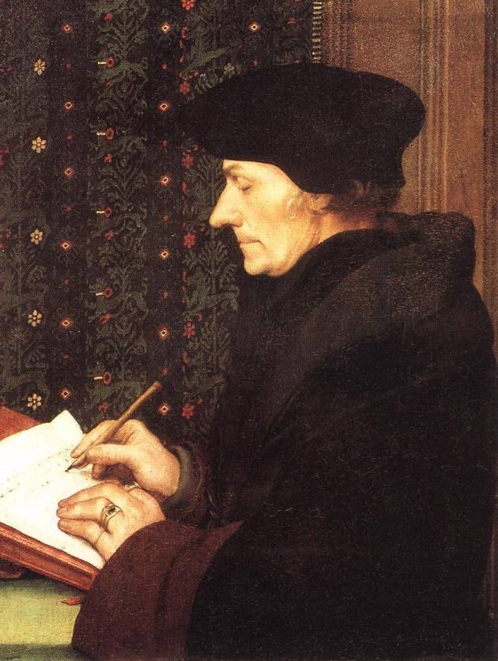
dzieła
Podręcznik żołnierza Chrystusowego
Pochwała głupoty
O wolnej woli
Księgi które zowią język
O sposobie studiów
Rozmówki dla dzieci

Slide 22
Tu się nic nie dzieje… no dalej, idź już ;-; !

Slide 23
Leonardo (di ser) da vinci
Urodzony 15 kwietnia 1452 roku Vinci (opisywany jako archetyp „człowieka renesansu”). Człowiek, który zasłyną swoją wszechstronnością. Odznaczał się niesamowitą kreatywnością oraz ciekowością, która poprowadziła go do wielu odkryć.

Slide 24
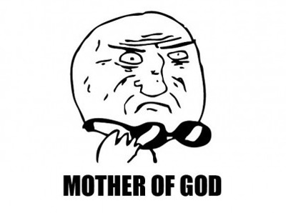
Był:
malarzem
architektem
filozofem
muzykiem
pisarzem
odkrywcą
matematykiem
mechanikiem
anatomem
wynalazcą
geologiem

Slide 25
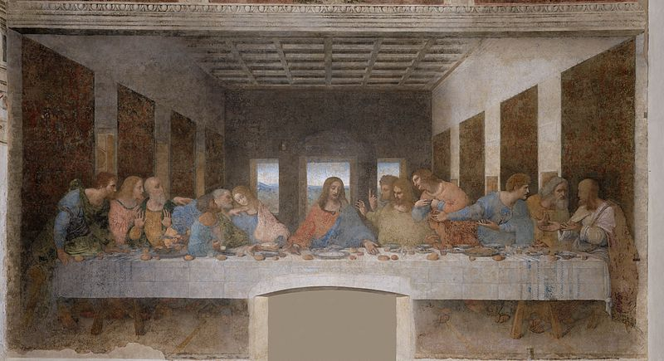
Najbardziej zasłyną jako malarz, dzięki obrazom „Mona Lisa” oraz „Ostatnia Wieczerza”. Zmarł w 1519r. (jako 57-latek).

Slide 27
Leonardo Da Vinci żył w XV. Wyprzedził jednak swoją epokę o ok. 400 lat.
Ponad 40 lat PRZED URODZENIEM M. KOPERNIKA ! zanotował "Słońce się nie porusza"
60 lat przed Galileuszem (twórcą pierwszego teleskopu) twierdził, iż za pomocą "wielkiego szkła powiększającego" da się badać powierzchnie księżyca oraz innych ciał niebieskich.
200 lat przed Newtonem - wyprzedając teorie grawitacji napisał "ciężar, który nie znajduje oporu , spadnie w dół najkrótszą drogą". W innym miejscu dodał, że "cała Ziemia musiała przybrać kształt kuli".
400 lat przed Darwinem - zaliczył człowieka do tej samej kategorii co małpy.
Leonardo był wegetarianinem, co było dość niespotykane w XV wieku. Kochał zwierzęta do tego stopnia, że czasem kupował na targu zwierzę w klatce, po to tylko, żeby je potem wypuścić na wolność.
Leonardo miał w sumie 17 przyrodnich braci i sióstr z małżeństw swoich rodziców. Sam był jedynym wspólnym dzieckiem Ser Piero da Vinci i Cateriny.
Jego iloraz inteligencji szacowany jest w zakresie 200 - 250.

Slide 28
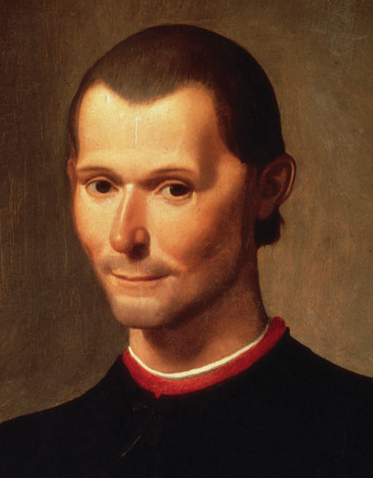
Niccolo Machiavelli

Slide 29
Biografia
Niccolò di Bernardo dei Machiavelli urodził się 3 maja 1469 roku we Florencji.
Był prawnikiem, filozofem, pisarzem społecznym i politycznym oraz historykiem.
Napisał traktat o sprawowaniu władzy pt. Książę
Opisywał funkcjonowanie zarówno republik jak i królestw.
Choć przez całe życie koncentrował się na robieniu kariery politycznej,
nie zdołał zaspokoić swoich ambicji i ostatecznie musiał uznać swoją porażkę.
To paradoks zważywszy na fakt, że Książę, który przyniósł mu nieśmiertelną sławę,
jest poradnikiem sprawowania władzy. Ale stało się tak być może dlatego,
że w życiu Machiavelli nie stosował się do opisanej przez siebie zasady,
iż w działaniu cel uświęca środki.

Slide 30
W 1559 jego pisma znalazły się na kościelnym indeksie ksiąg zakazanych.
Słowo "polityka" używał w sensie trochę węższym niż rzecz się ma w powszechnym użyciu.
Polityka w jego mniemaniu dotyczyła bezpieczeństwa zewnętrznego, pokoju wewnętrznego, stabilności i poziomu zamożności.
Głównymi opozycjonistami wobec poglądów Machiavellego byli XVII-wieczni hiszpańscy katolicy.
Powodem krytyki było uznawanie przez twórcę "Księcia" wartości politycznych jako niezależnych,
w niektórych przypadkach nawet nadrzędnych nad religijnymi.
Zmarł 21 czerwca 1527 w Florencji.

Slide 31
Niccolo Machiavelli 21 czerwca 1527:
''Chcę iść do piekła, nie do nieba. W piekle będę miał towarzystwo papieży,
królów i książąt, a w niebie są sami żebracy, mnisi, pustelnicy i apostołowie.''

